Slide 1
„QATRO“ 842
Josef Plešek

Slide 5
Služební oddíl
Velký oddíl pro cestující
Malý oddíl pro cestující
ST. I-VZ
Malý nástupní prostor
Velký nástupní prostor
ST. II-BAT
1.trakční
skupina
2.trakční
skupina
1.podvozek
Naftová
nádrž
2.podvozek
Vzduchové
vypružení
Chlazení 1.ts
Vytápěcí agregát
Skříň
topení
Vozová
baterie

Slide 6
Klimatizace stanoviště
Klimatizace stanoviště
Zásobník hydrostatického oleje pro chlazení
+řídící ventil 2.ts
Dveře zavazadlového oddílu
Brzdový rozvaděč
Chladič 2.ts
Skříň usměrňovače
Kapacitní stavoznak množství vody pro WC a zaplnění fekální jímky
Brzdový indikátor
Pojistkové skříně
Startovací baterie 24V + pojistky

Slide 7
UIC propojení pro ovládání přípojných vozů, infosystému, vícenásobného řízení
UIC propojení pro ovládání přípojných vozů, infosystému, vícenásobného řízení
Zásuvky průběžného vedení 48V DC
a ovládání vozů
Zásuvky průběžného vedení 48V DC
a ovládání přípojných vozů

Slide 8
Řídící pult

Slide 9
Zařízení pro mazání nákolků

Slide 10
Dveře zavazadlového oddílu

Slide 11
Řídící jednotka WC a WC

Slide 13
Vzduchový panel

Slide 14
Panel EPV – malý nástupní prostor

Slide 15
Měnič 48V/24V DC a měnič VZ
Pod stropem malého nástupního prostoru

Slide 16
Dveře malého NP

Slide 17
Oddíly pro cestující

Slide 18
Rozvaděč topení a osvětlení

Slide 19
Panel EPV – velký nástupní prostor

Slide 20
Velký nástupní prostor
Manometry kompresoru a pod stropem vyrovnávací nádrž

Slide 21
Statický dobíječ a dobíječ 48V/24V
Pod stropem velkého nástupního prostoru

Slide 22
Hlavní elektrický rozvaděč

Slide 23
Řídící jednotka protismyku

Slide 24
Čelní dveře s přechodovým můstkem

Slide 25
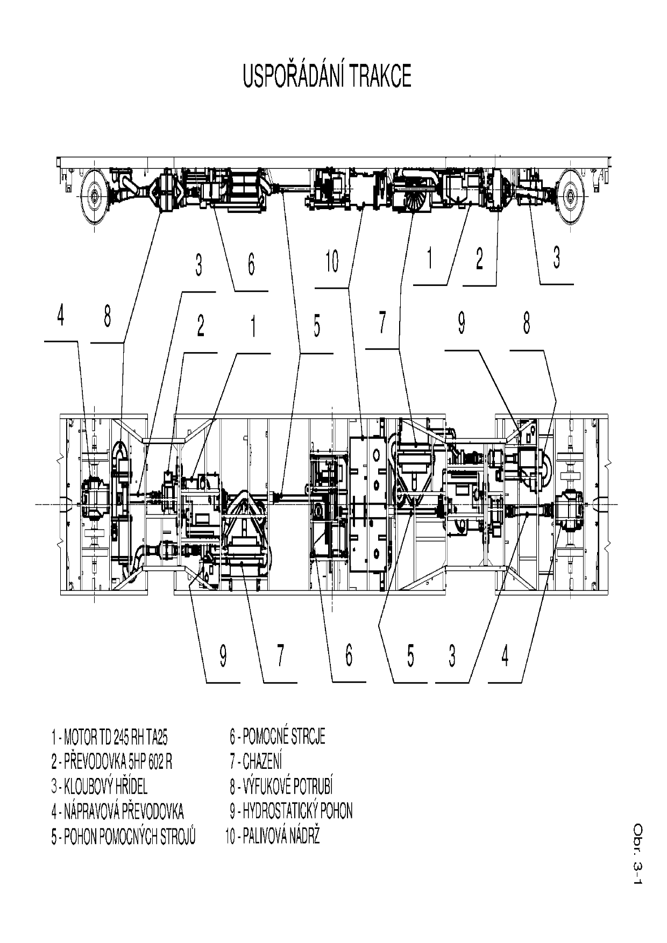

Slide 27
Hydrodynamický
měnič
retardér
Lamelové spojky rychlostních stupňů
Torzní tlumič
Lamelové spojky brzd
Vstupní hřídel
Olejové
čerpadlo
Výstupní hřídel

Slide 32
Pomocné stroje alternátor a kompresor 3 DSK 100 jsou poháněny slučovací převodovkou s převodovým poměrem 1 : 1,05 od 1.NM při přibližně stejných otáčkách obou motorů. Při rozdílných otáčkách motorů mimo meze převodového poměru sluč.převodovky je odebírán točivý moment od toho NM, který má vyšší otáčky nebo od činného motoru je-li jeden mimo činnost.

Slide 36
Ventil propojení nádrží

Slide 37
Přenos tažných sil

Slide 38
Podvozek + brzdové
jednotky
Kotouč
Přítlak

Slide 39
Sekundární vypružení
Kohout plnění měchů

Slide 40
Jeden motor v činnosti, druhý motor stojí a je předehříván.
Teplota vody stoupá a nabíhá chlazení.
Výměník tepla
(VODA/OLEJ)
Vodní čerpadlo
Blok motoru
Blok motoru
Termoblok
Výměník tepla
(VODA/OLEJ)
Vodní čerpadlo
Chladič

Slide 41
Okruh při ohřevu vytápěcím agregátem.
Výměník tepla
(VODA/OLEJ)
Kalorifery
Kalorifery
Blok motoru
Blok motoru
Výměník tepla
(VODA/OLEJ)
Výměník tepla
topení oddílu
Vytápěcí agregát

Slide 42
DVEŘE

